Slide 1
TRAUMATISMO RAQUIMEDULAR

Slide 2
DEFINICIÓN
El concepto de traumatismo raquimedular (TRM) incluye a todas aquellas lesiones de origen traumático que pueden afectar, conjunta o aisladamente, las diferentes estructuras (óseas, ligamentosas, cartilaginosas, musculares, vasculares, meníngeas, radiculares y, por supuesto, medulares) de la columna vertebral en cualquiera de sus niveles

Slide 3
CLASIFICACIÓN
• Grado A - lesión completa, no existe función motora o sensitiva abajo del nivel de la lesión;
• Grado B - lesión incompleta, no existe función motora abajo del nivel de la lesión, sin embargo mantiene sensibilidad preservada por debajo de la lesión hasta los últimos segmentos sacros del S4-S5;
• Grado C - lesion incompleta, hay preservación de la función sensitiva y motora abajo del nivel de la lesión, sin embargo la fuerza muscular tiene su grado disminuido con valoración inferior a 3.
• Grado D - lesión incompleta, existe preservación de la función sensitiva y motora abajo del nivel de la lesión, con fuerza muscular con valoración superior 3.
• Grado E - las funciones sensitivas y motoras son normales

Slide 4
CERVICALES
LUMBARES
MEDULAR NEURAL
DORASLES
VASCULAR O NEUGENICO

Slide 5
Rayos X La columna vertebral debe ser evaluada por medio de radiografías realizadas en los planes anteroposterior (AP) y lateral, buscando evaluar la asimetría, la alineación de las vértebras y roturas de las partes duras
Tomografía computarizada permite el diagnóstico de fracturas ocultas de la región cervical y ella es también muy útil en la evaluación de la morfología de la fractura, de la estabilidad del segmento lesionado y de la compresión del canal vertebral por los fragmentos de la vértebra fracturada.
Resonancia magnética ha auxiliado sobre manera el diagnóstico de los TRM y siempre que sea posible debe ser utilizada en la fase primaria del diagnóstico, pues ella permite un análisis detallado de las partes duras, con mejor visualización de contusiones medulares, hematomas, lesiones ligamentares, hernias discales y colecciones líquidas
Medios
diagnosticos

Slide 6
Aporte de fluidos
Drogas adernergicas
Depresión
respiratoria
Función urinaria
Sistema gastrointestinal
Alteraciones vasculares

Slide 7
Atención de enfermería en la fases aguda
Necesidad de
oxigenación
Las lesiones medulares altas pueden deteriorar la función de la musculatura utilizada durante la respiración, es decir, el diafragma y los músculos intercostales visto que estos pacientes no poseen el control normal de los mismos. En las lesiones la nivel de las C3, C4, C5 hay alteración del diafragma; en las C2-C4 en los músculos accessorios; en las D1-D7 en los músculos intercostales y en las de D6-D12 en los músculos abdominales

Slide 10
La lesión medular determina también alteraciones en el control intestinal. De este modo la persona con lesión medular puede presentar incontinencia intestinal refleja, debido a la falta del control del esfínter cuando la lesión se localiza por encima del nivel de la D11 o incontinencia intestinal arrefleja, por falta de control voluntario del esfínter en las lesiones medulares que afectan el arco reflejo del sacro en las S2- S3.
La interrupción del arco reflejo sacro, y de un esfínter anal flácido, puede producir incontinencia intestinal sin estimulación rectal. En la lesión medular de nivel más alto el disturbio está principalmente relacionado con tendencia a la obstrucción intestinal crónica y en la lesión medular más baja el disturbio está relacionado con tendencia a la incontinencia fecal, eliminación accidental de heces.
Necesidad de
eliminación

Slide 12
Necesidad de
eliminación
1) Pasar a acumular una cantidad menor de orina, que antes de la lesión medular y el músculo de la vejiga pasa a tener contracciones involuntarias con pérdidas frecuentes de orina, incontinencia urinaria en mayor o menor grado. Llamada vejiga espástica común en las lesiones medulares por encima del nivel sacral (por encima de la D12).
Se caracteriza porque los centros de la micción de los niveles de la D10 - L2 y S2-S4, están intactos de modo que funcionan adecuadamente igual con o sin control del cerebro. Este tipo de vejiga se da en tetraplegicos y paraplégicos con nivel de lesión dorsal encima de la D12.
2) Pasar a acumular una cantidad mayor de orina que antes de la lesión medular porque el músculo de la vejiga ya no se contrae y esto hace que gran cantidad de orina se quede retenida (por encima de la capacidad normal). Llamada vejiga flácida o arrefléxica común en las lesiones medulares al nivel sacral (debajo de D12), es lo que se llama globo vesical a tensión y rebosamiento.

Slide 14
Atención de enfermería en la fase crónica
La rehabilitación del paciente con lesión medular comienza en el momento de su ingreso en el hospital, la asistencia se centra en aumentar la actividad, la tolerancia a la movilidad, el fomento de las actividades de autocuidado y la educación al paciente y a su familia.
En esta fase es cuando realmente el paciente comienza a ser consciente de sus limitaciones y nosotros debemos conseguir estimularle para alcanzar los objetivos establecidos

Slide 15
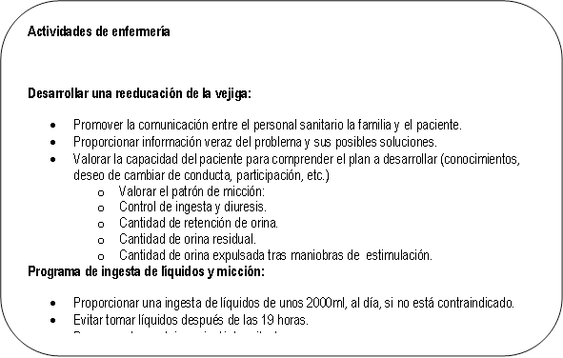
Diagnóstico de Enfermería:
Incontinencia urinaria relacionada con la supresión del reflejo de micción secundario a daño medular
Características definitorias
Lesión medular por encima de T12.
Perdidas involuntarias de orina.

Slide 16
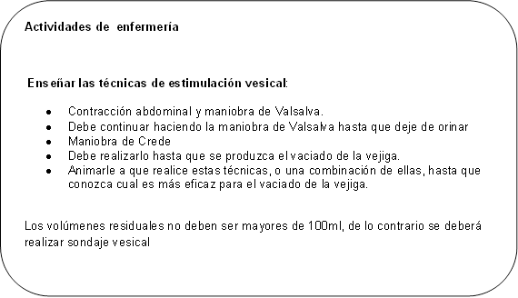
Diagnóstico de Enfermería:
Retención urinaria relacionado a la abolición del reflejo de micción secundario a trauma raquimedular
Características definitorias
Lesión medular que afecta a nivel sacro.
Distensión vesical con micciones pequeñas frecuentes o goteo (incontinencia por reflujo)

Slide 17
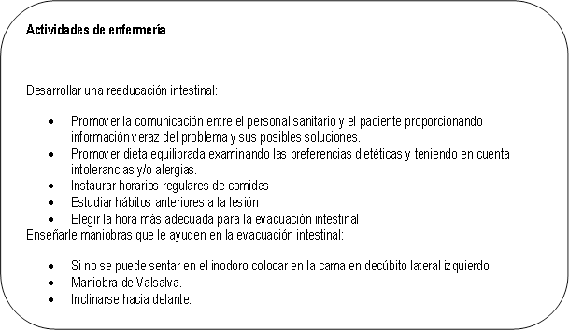
Diagnóstico de Enfermería:
Incontinencia fecal relacionada a la falta de control de esfínter voluntario
Características definitorias
Lesión medular por encima de T11 o afectación de arco reflejo sacro (S2-S4).
Perdida involuntaria del contenido intestinal

Slide 18
Diagnóstico de Enfermería:
Deterioro de la movilidad física relacionado con la pérdida del control motor
Características definitorias
Compromiso de la capacidad para moverse intencionadamente dentro del entorno.
Limitación en la amplitud de movimientos.
Deterioro de la coordinación

Slide 19
Diagnóstico de Enfermería:
Déficit de autocuidado: Baño, higiene, vestirse, relacionado con déficit neuromuscular
Características definitorias
Incapacidad para lavarse todo el cuerpo o partes de el
Deterioro de la capacidad para ponerse o quitarse prendas de vestir necesarias

Slide 20
Diagnóstico de Enfermería:
Alto riesgo de deterioro de la integridad cutánea relacionado con efectos de la presión, fricción, maceración por falta de movilidad secundaria a traumatismo raquimedular
Características definitorias
Factores mecánicos presión, inmovilidad física, humedad.
Factores somáticos: alteración de la sensibilidad, prominencias óseas

Slide 21
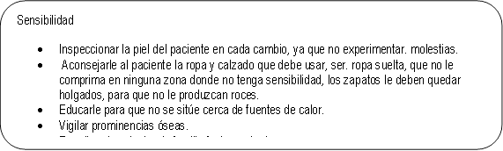

Slide 22
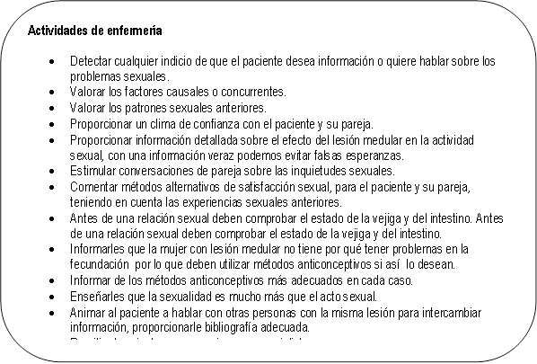
Diagnóstico de Enfermería:
Alteración patrón sexual relacionado a los efectos fisiológicos, sensoriales y psicológicos de la incapacidad de la relación sexual y el concepto de uno mismo
Características definitorias
Manifestación de la existencia de un problema.
Limitaciones reales impuestas por la enfermedad.
Incapacidad para lograr un nivel de satisfacción deseado
Mala adaptación de nuevo estilo de vida

Slide 23
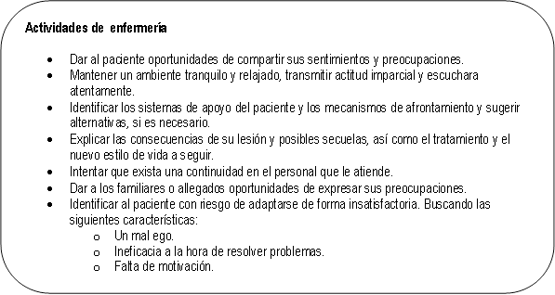
Diagnóstico de Enfermería:
Ansiedad relacionada con los efectos que se perciben, debidos a la lesión, sobre el estilo de vida y al futuro.
Características definitorias
Características fisiológicas: aumento FC, P/A, sudoración, insomnio, inquietud.
Características emocionales: aprensión, pérdida de control. Temor, nerviosismo, incapacidad para relajarse.
La persona se muestra: irritable, explosiones de enojo, llanto.,
Características cognoscitivas: incapacidad para concentrarse, bloqueo de pensamiento, mala memoria.

Slide 24
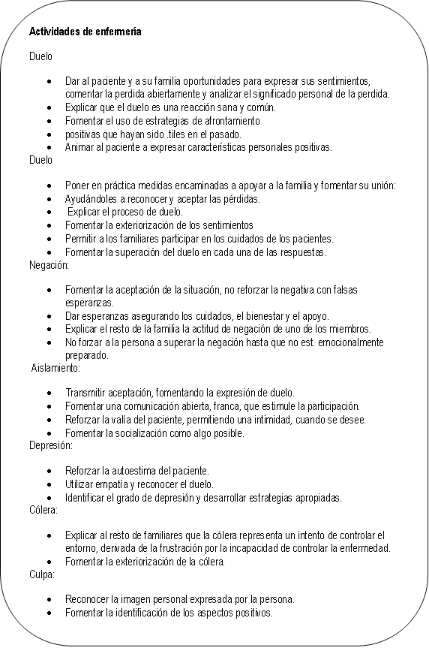
Diagnóstico de Enfermería:
Duelo relacionado con la perdida de la función corporal y a los efectos sobre el estilo de vida secundaria a lesión medular
Características definitorias
El paciente:
Informa sobre una perdida real o percibida.
Reconoce la perdida como personalmente justificada.
Además puede aparecer:
Negación, culpabilidad, enojo, desesperación, llanto, astenia. ideas de suicidio o sensación de inutilidad

